Slide 1


Slide 2

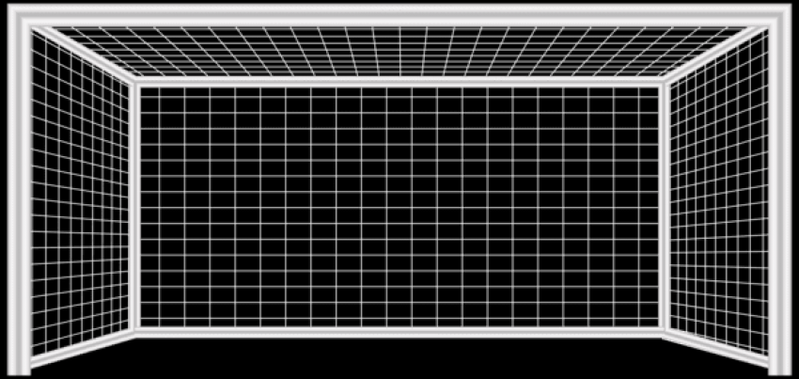


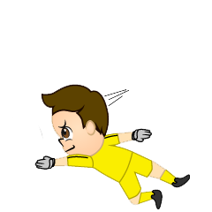

42 + 8 – 15 = ?
A. 35
C. 36
B. 25
D. 26

Slide 3
7 x 8 = ?
A. 54
B. 56

Slide 4
63 : 9 + 10 = ?
A. 16
C. 15
B. 17
D. 14

Slide 5








(Tiết 2)

Slide 6
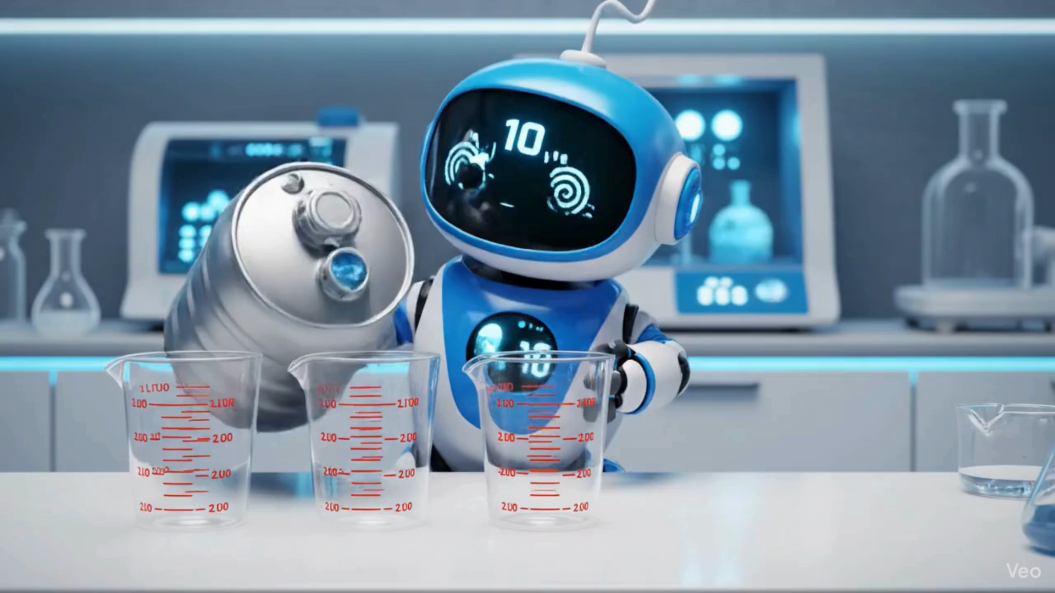

Slide 8


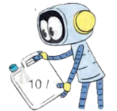
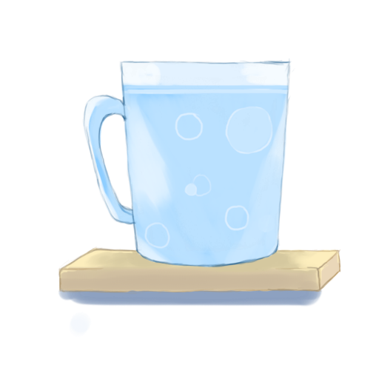
Tính giá trị của biểu thức
a) Một can nước có 10 l. Rót nước từ can đó sang 3 ca, mỗi ca 2 l. Hỏi trong can còn lại bao nhiêu lít nước?
Tính như Việt là đúng. Ta cũng có thể tính gộp lại: Tính giá trị của biểu thức 10 – 2 x 3 để tìm số lít nước còn lại trong can.
Trước hết, tính số lít nước ở 3 ca, sau đó tính số lít nước còn lại.
2 l
2 l
2 l

Slide 9
b) Tính giá trị của biểu thức 10 – 2 x 3 như sau:
10 – 2 x 3 = 10 - 6
= 4
Nếu trong biểu thức có các phép tính cộng, trừ, nhân, chia ta thực hiện các phép tính nhân, chia trước; rồi thực hiện các phép tính cộng, trừ sau.
Nếu trong biểu thức có các phép tính cộng, trừ hoặc chỉ có phép tính nhân, chia, ta thực hiện các phép tính theo thứ tự từ trái sang phải.

Slide 10


Slide 11


Slide 12


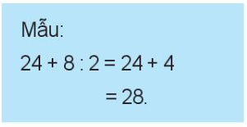
1
Tính giá trị của biểu thức (theo mẫu):
30 : 5 x 2 24 + 5 x 6 30 – 18 : 3
a) 30 : 5 x 2 = 6 x 2
= 12
b) 24 + 5 x 6 = 24 + 30
= 54
c) 30 – 18 : 3 = 30 – 6
= 24

Slide 13
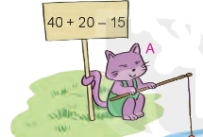
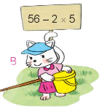


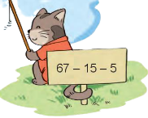
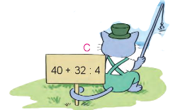
2
Chọn số là giá trị của mỗi biểu thức:
45
46
46
48
45
47
47
48

Slide 14
https://wordwall.net/resource/104595717/untitled3

Slide 15


Slide 16




BẮT ĐẦU

Slide 17






A. 64
80 - 2 x 7 = ?
B. 65
C. 66

Slide 18
A. 43
35 + 12 : 2 = ?
B. 41
C. 42

Slide 19


